Slide 1

Java EE – JDK és JVM

Slide 2
Java EE – JDK és JVM
Java története
1991
Sun Microsystems belső fejlesztése, cél a platform független programozási nyelv, de nem lett belőle semmi
1995
Újra kezdik, de általánosabb célokkal
1996
JDK 1.0, eredetileg Oak, de már foglalt volt a név

Slide 3
Java EE – JDK és JVM
Célok
Hivatalos:
Fontos:
Objektum-orientáltság
Hordozhatóság
Simple Object oriented Distributed Multithreaded Dynamic | Architecture neutral Portable High performance Robust Secure

Slide 4
Java EE – JDK és JVM
Objektum orientáltság
Objektum-orientált paradigma
Valós világ modellezésén alapul
Osztályok, objektumok
Tulajdonság, viselkedés
Egységbezárás
Öröklődés, absztrakció

Slide 5
Java EE – JDK és JVM
Platformfüggetlenség
A Javában íródott programok hasonlóan fognak futni különböző hardvereken
Alapja a JVM
Fordító és interpreter

Slide 6
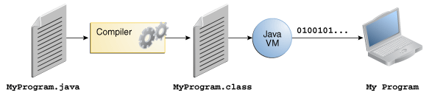
Java EE – JDK és JVM
Fordítás és futtatás

Slide 7
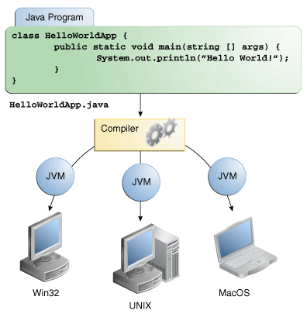
Java EE – JDK és JVM
Platformfüggetlenség

Slide 8
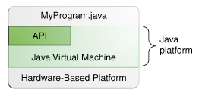
Java EE – JDK és JVM
Java platform
Java Virtual Machine
Java Application Programming Interface (API)

Slide 9
Java EE – JDK és JVM
JDK
Fejlesztéshez szükséges eszközök:
Fordító
Archiváló (jar)
Debug eszközök:
Java Heap Analysis
Java Virtual Machine Process Status Tool
Monitoring eszközök
VisualVM

Slide 10
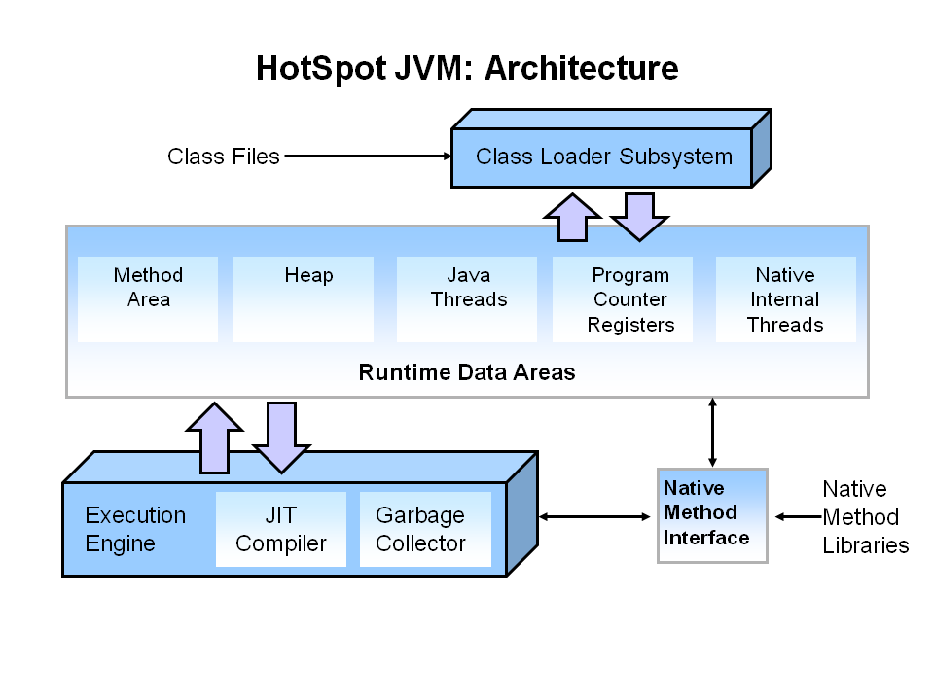
Java EE – JDK és JVM
JVM

Slide 11
Java EE – JDK és JVM
Classloader
Dinamikusan tölti be az osztályokat, A JVM kérései alapján
A JVM nem ismeri a függőségeit, csak futás időben derül ki, ha nincs meg egy osztály

Slide 12
Java EE – JDK és JVM
Classloader
A java tipikusan három classloader-t használ:
Bootstrap classloader
Főbb java könyvtárak(JAVA_HOME/lib)
Extensions classloader
Kiterjesztések(JAVA_HOME/lib/ext)
System classloader
A ClassPath-on lévő osztályok(java.class.path)
Lehetőség van saját ClassLoader írására

Slide 13
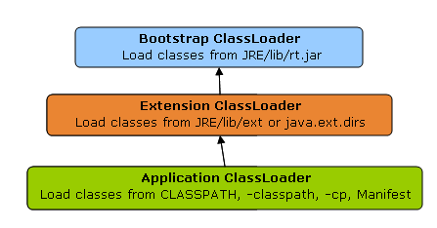
Java EE – JDK és JVM
Classloader hiearchia

Slide 14
Java EE – JDK és JVM
Classloaderek működése
Delegáció:
Egy ClassLoader delegálja a kérést a szülőjének
Láthatóság:
Egy szülő ClassLoader osztályai látszanak a gyermekeiben, de fordítva nem
Egyediség:
Ha egy szülő ClassLoader betölt egy osztályt, azt nem töltik be újra

Slide 15
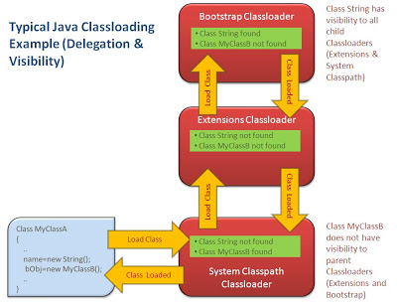
Java EE – JDK és JVM
Classloaderek működése

Slide 16
Java EE – JDK és JVM
JIT compiler
Just-in-time fordító
Futás időben a bájtkód egy részét vagy egészét lefordítja gépi utasításra
Jóval gyorsabb mint a bájtkód fordító

Slide 17
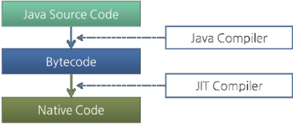
Java EE – JDK és JVM
JIT compiler

Slide 18
Java EE – JDK és JVM
JIT compiler
Kliens mód
Minimális optimalizálás, hogy gyorsan elinduljon
Szerver mód
átfogó vizsgálatok és optimalizálást végez, a lehető legnagyobb teljesítmény elérése a cél

Slide 19
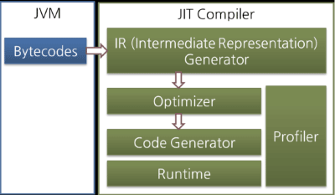
Java EE – JDK és JVM
Optimalizálás

Slide 20
Java EE – JDK és JVM
Optimalizálás
Metódus inlineing

Slide 21
Java EE – JDK és JVM
GC
Garbage Collection
Automatikusan működik, nem kell felszabadítani a memóriát

Slide 22
Java EE – JDK és JVM
GC működése
Megjelöli és törli a nem használt objektumokat.
Átmozgatja a megmaradt objektumokat.
Mark-and-sweep algoritmus
Generációs algoritmus
Minor és major garbage collection

Slide 23
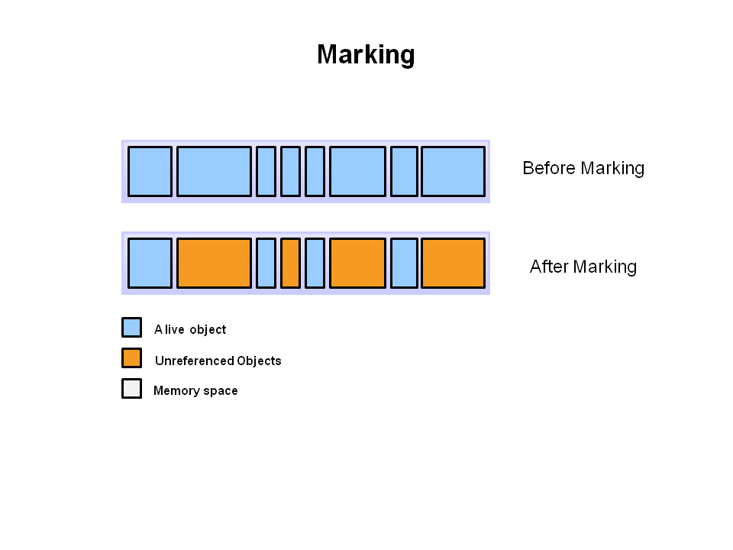
Java EE – JDK és JVM
Mark and sweep

Slide 24
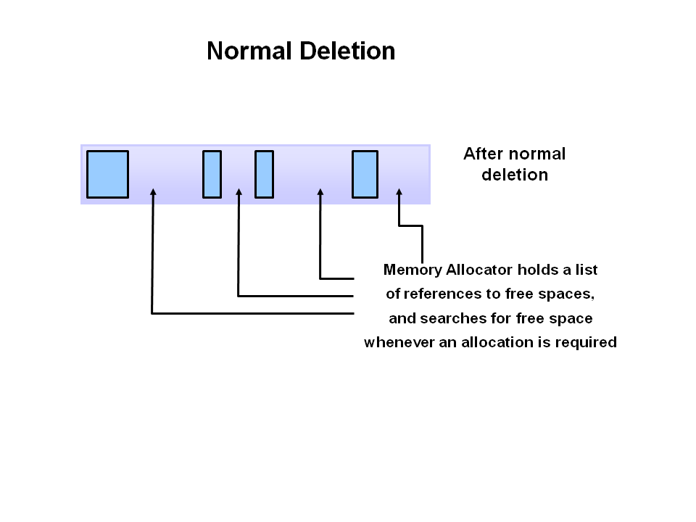
Java EE – JDK és JVM
Mark and sweep

Slide 25
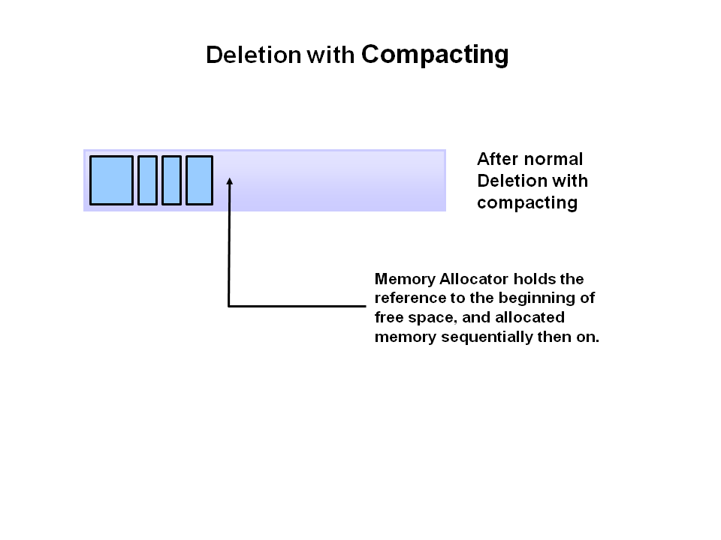
Java EE – JDK és JVM
Mark and sweep

Slide 26
Java EE – JDK és JVM
Generációs algoritmus
Generációkra osztja az objektumokat.
A memória felosztásra kerül az objektumok kora alapján.
A fiatalok között nagy a halálozási ráta, ezért őket gyorsabban ki lehet takarítani(minor garbage collection).

Slide 27
Java EE – JDK és JVM
Generációs algoritmus
A túlélők he elérnek egy kort átkerülnek a következő generációba, ha hivatkozik rájuk egy öregebb objektum.
Az öregek közül nehezebb eldönteni, hogy kire nincs már hivatkozás(major garbage collection).
Mindkettő egy „Stop the World” eseménnyel kezdődik, amitől minden szál megáll.

Slide 28
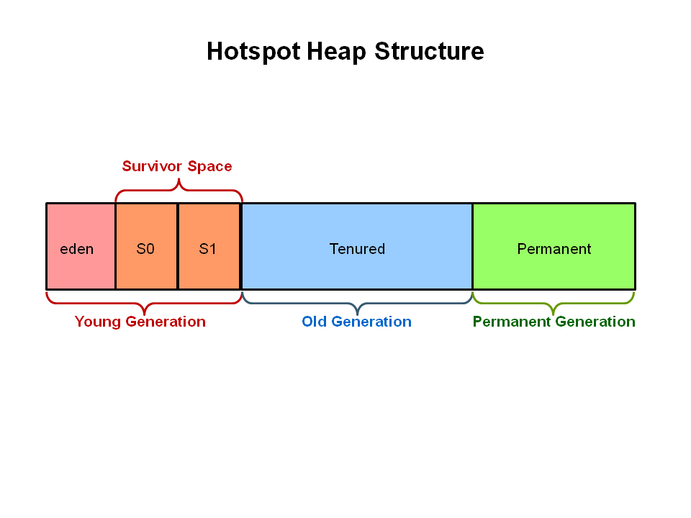
Java EE – JDK és JVM
Generációs algoritmus

Slide 29
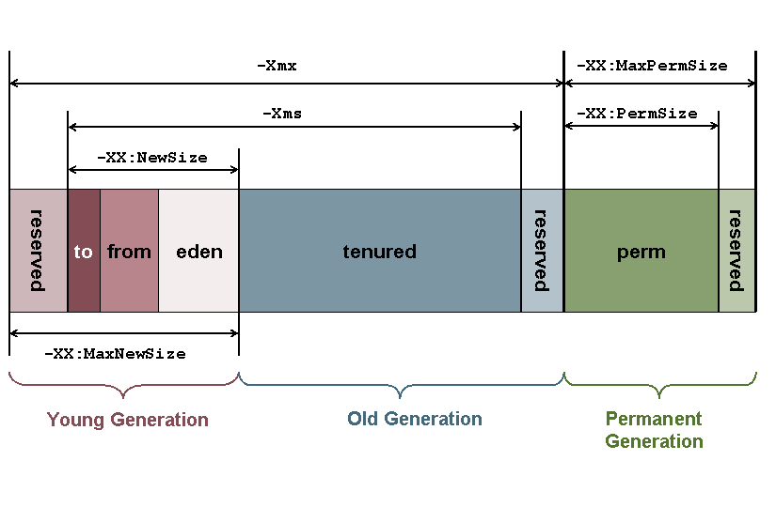
Java EE – JDK és JVM
Generációs algoritmus

Slide 30
Java EE – JDK és JVM
Java 8
PermGen terület megszűnt
Helyét a MetaSpace vette át
Alapértelmezetten nincs felső korlátja
Garbage Collector csak akkor fut, ha elérte a méret határát

Slide 31

KÖSZÖNÖM A FIGYELMET!
Kis Bertalan
Bertalan_Kis@epam.com

